Slide 1
Математичне та програмне забезпечення автоматизованої системи для визначення пневмонії
Борознюк Д.О., КМ-72, Математичне моделювання

Slide 2
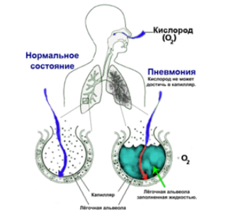
Актуальність
Пневмонія – найсерйозніша хвороба серед дітей віком до 5 років, смертність від якої досягає однієї п'ятої від всіх випадків смертності дітей у світі.

Slide 3
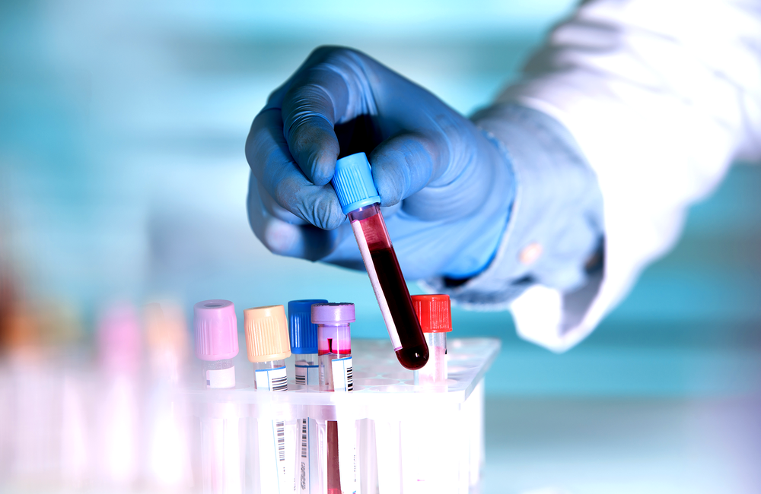
Існуючі рішення
Діагностика проводиться по аналізах мокроти та крові.

Slide 4
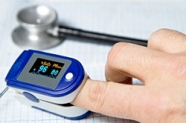
Існуючі рішення
Пульсоксиметрія – метод визначення ступеня насичення крові киснем.

Slide 5
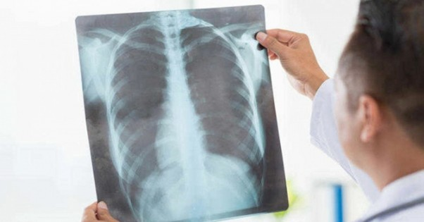
Існуючі рішення
Для найкращого визначення причини болісних симптомів стає рентген. Візуальна картинка не залишає ніяких сумнівів в характері недуги. Саме тому було вирішено розробити програмне забезпечення для виявлення пневмонії.

Slide 6
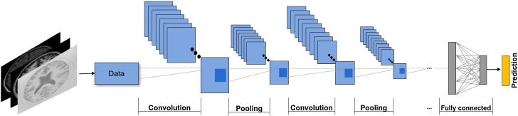
Математичне забезпечення
За основу вирішення завдання було обрано згорткову нейронну мережу (CNN)

Slide 7
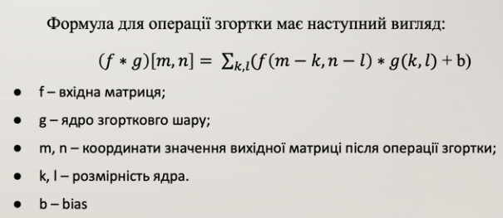
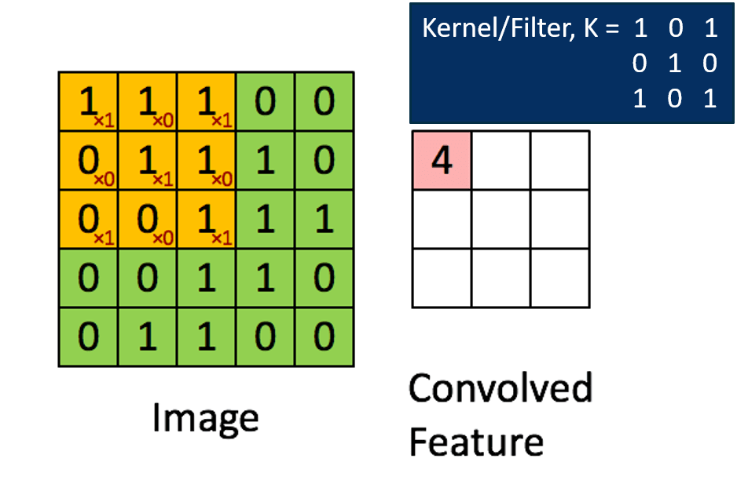
Математичне забезпечення
Convolution layer

Slide 8
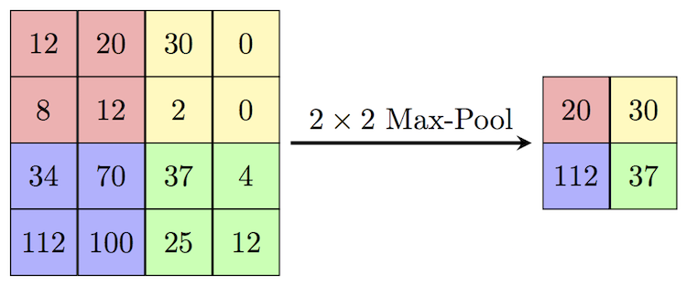
Математичне забезпечення
Max-pooling

Slide 9
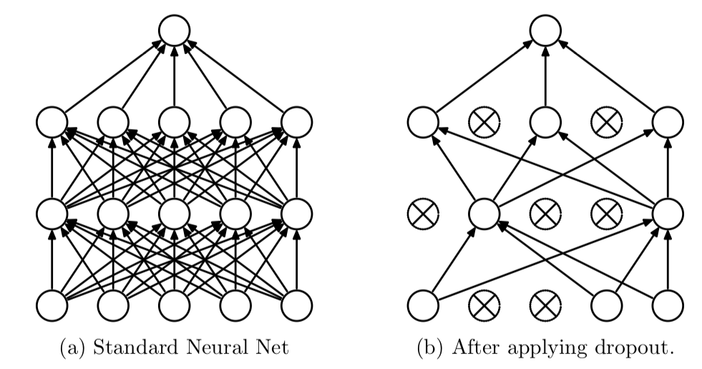
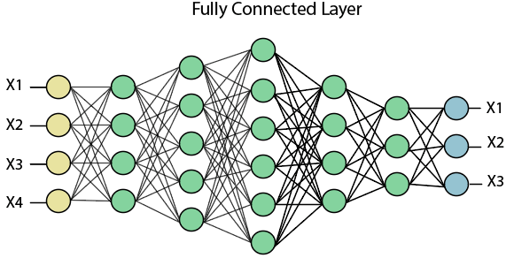
Математичне забезпечення
Dropout + Fully connected layers

Slide 10
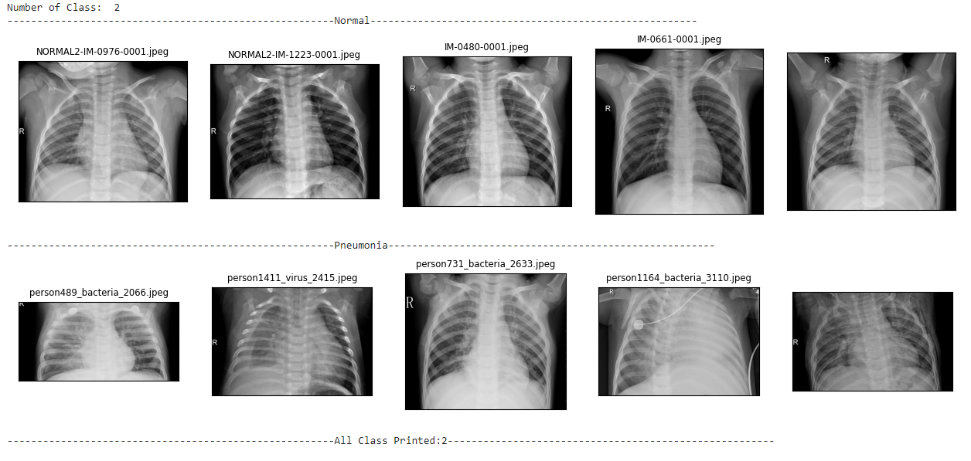
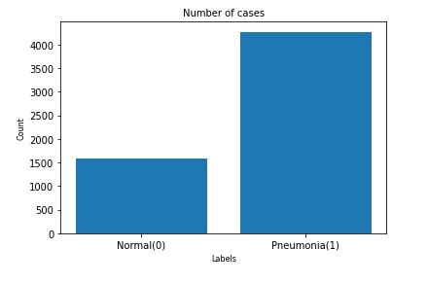
Інформація про dataset
Dataset був взятий з сайту Kaggle, причому він містить 5856 рентгенів.
https://www.kaggle.com/paultimothymooney/chest-xray-pneumonia

Slide 11
Загрузка даних
Спочатку було вирішено загрузити рентгени за допомогою методу ImageDataGenerator - flow_from_directory з Google Drive. В цьому випадку генератор сам співставляє знімки та класи, до яких вони відносяться. Але, в ході тренування моделі, було виявлено, що в такому випадку швидкість навчання повільна та точність не та, яка б могла влаштувати. Тому знайшовся інший варіант, а саме: з Google drive було перекинуто .zip файл до Google Colab(де і було реалізовано навчання моделі). В цьому випадку навчання проводилося в рази швидше, а також тепер Х та у були визначені, що дозволило в подальшому побудувати confusion matrix.

Slide 12
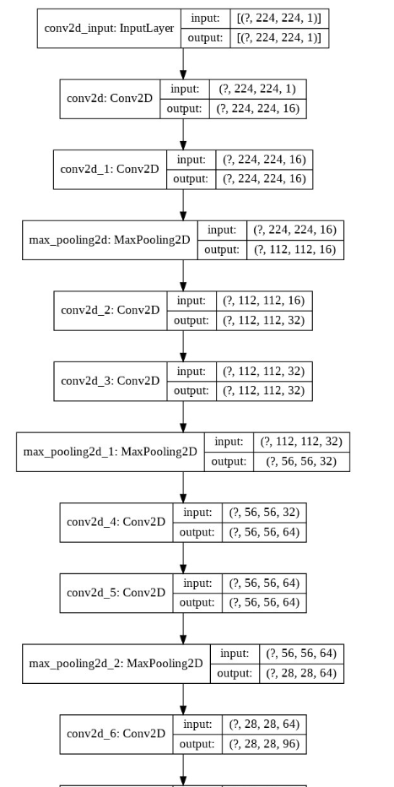
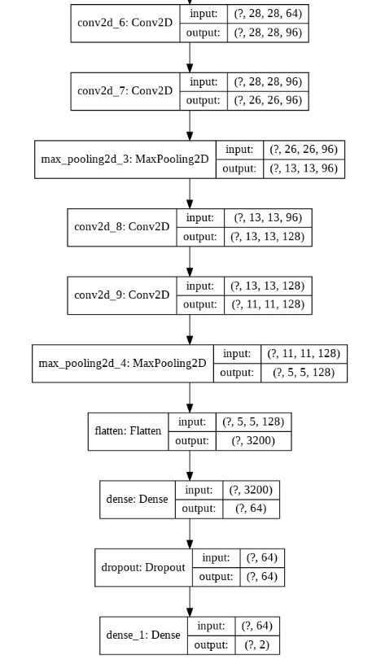
Модель
1 частина 2 частина

Slide 13
Складові моделі
Optimizer | Adam(lr = 0.001)
loss | 'binary_crossentropy'
metrics | [accuracy]
epochs | 20
callbacks | ModelCheckpoint

Slide 14
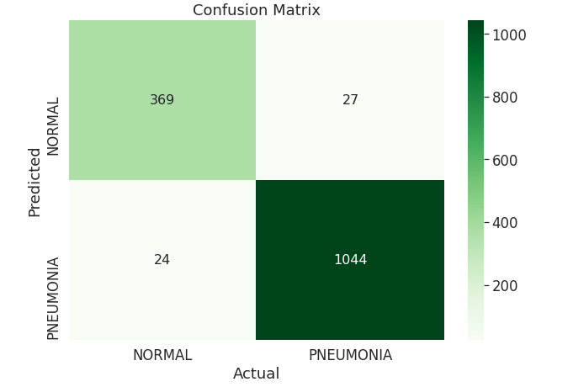
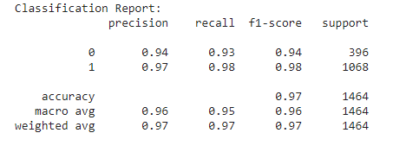
Confusion Matrix & Classification Report

Slide 15
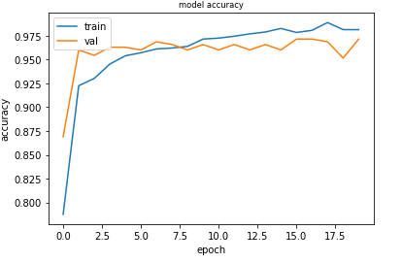
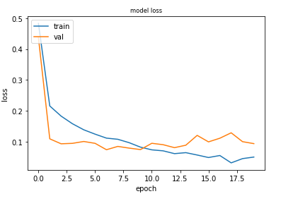
Model accuracy & loss

Slide 16
Дякую за Увагу!

